Slide 1

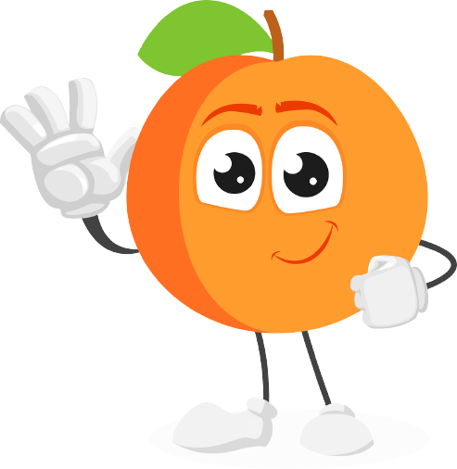

Slide 2
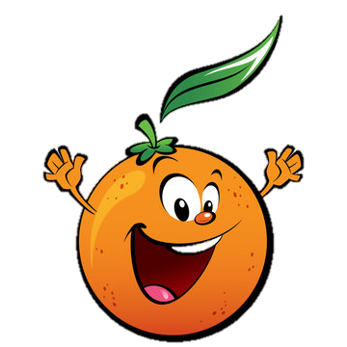




Slide 3
Khám phá

Slide 4

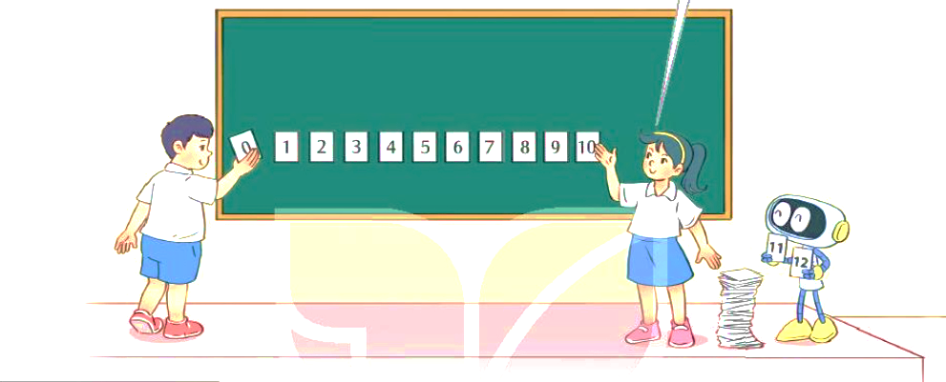

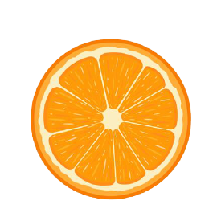
Còn số nào lớn hơn nữa không nhỉ?
Còn số nào bé hơn không nhỉ?
Còn nhiều thẻ số lắm

Slide 5


Slide 6

1
Đ, S
?
a) Số 1 000 000 là số tự nhiên lớn nhất.
b) Dãy số 1, 2, 3, 4, 5… là dãy số tự nhiên.
c) Số đầu tiên của dãy số tự nhiên là số 0.
d) Số liền trước của một số bé hơn số liền sau của một số 2 đơn vị.
S
S
Đ
Đ
Notes:
T

Slide 7

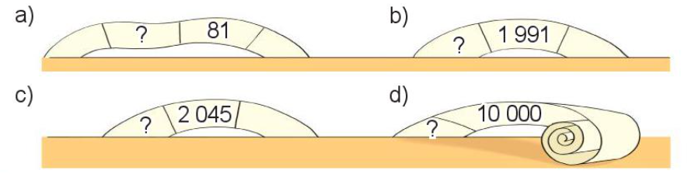
2
Tìm số liền trước của các số sau.
80
1 900
2 044
9 999

Slide 8




3
Sắp xếp các số dưới đây theo thứ tự từ bé đến lớn.

Slide 9


Slide 10



